Slide 1
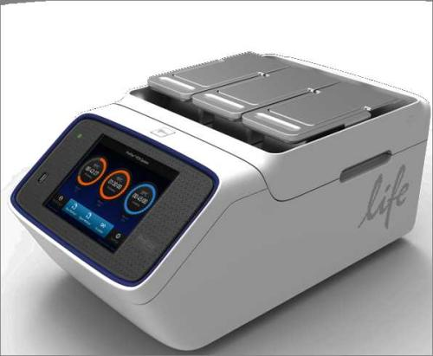
多聚酶链式反应扩增DNA片段

Slide 2
课题背景
在刑事侦破案件中常需要对样品DNA进行分析，PCR技术能快速扩增DNA片段，在几个小时内复制出上百万份的DNA拷贝，有效地解决了因为样品中DNA含量太低而难以对样品进行分析研究的问题。现在PCR技术已广泛应用于遗传病的诊断、刑侦破案、古生物学、基因克隆和基因测序。

Slide 3
实验原理
实验操作

Slide 4
一、实验原理
1.PCR的概念
PCR即多聚酶链式反应，是一种体外迅速扩增DNA片段的技术。它能以极少量的DNA为模板，在几小时内复制出上百万份的DNA拷贝。
2.PCR的原理
——DNA的双链复制
（1）DNA的基本单位：
脱氧核苷酸
P
脱氧
核糖
碱基
A T G C

Slide 5
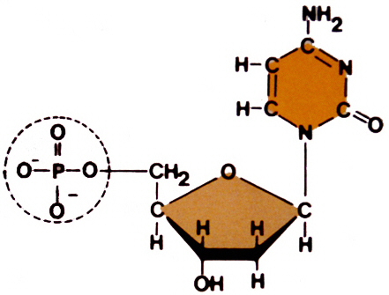
磷酸基团（在 5' 的位置上）
5
'
4'
1
'
3'
2
'

Slide 6
（2）化学结构：
DNA分子是由两条反向平行的脱氧核苷酸长链（即一条链为3′→5′，另一条链为5′→3′）盘旋而成的规则双螺旋结构。
5'
3'
P
P
P
P
P
P
P
3'
P
5'

Slide 7
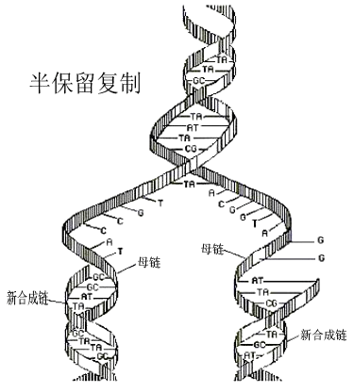
细胞内DNA复制的过程
（边解旋边复制）
①DNA解旋：在细胞供应的能量和解旋酶的作用下，氢键断裂，DNA双螺旋打开。
②RNA引物与模板链结合（PCR过程中也可用DNA引物）
③生成子链DNA：以DNA单链为模板，在DNA聚合酶的作用下，从引物的3’端开始连接脱氧核苷酸，合成DNA。
引物：它能与DNA母链的一段碱基序列互补配对。用于PCR的引物长度通常为20～30个核苷酸。

Slide 8
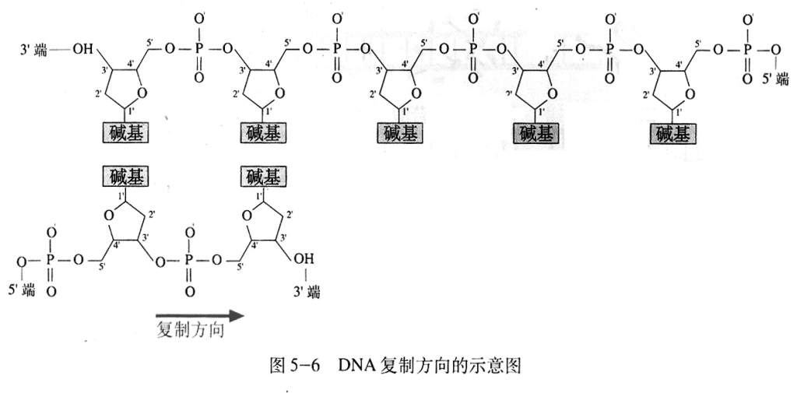
DNA复制的方向
DNA的复制方向总是从子链的5’端向3’端延伸
DNA母链
引物
引物从模板链3’端结合

Slide 9
3、PCR反应的基本条件
细胞内DNA复制所需的基本条件
PCR反应的基本条件
模板：
DNA的两条链
模板：
目的DNA片段
原料：
四种游离的脱氧核苷酸
原料：
四种游离的脱氧核苷酸
酶：
解旋酶、DNA聚合酶
酶：
耐高温的DNA聚合酶（Taq酶）
引物：
一小段RNA
ATP
引物：
一小段RNA(或一小段单链DNA)
能量：

Slide 10
4、PCR的反应过程
加热到90℃，DNA双链解旋
为单链。
变性
温度降到50℃，引物通过碱基
互补配对与两条单链DNA
复性
升温到72℃ ，四种脱氧核苷酸
在DNA 聚合酶的作用下，根据
碱基互补配对原则合成新的DNA
链
延伸

Slide 11
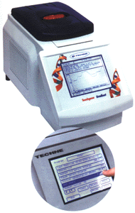
二、实验操作
1.实验用具
名称 | 作用
PCR仪 | 自动调控 ，实现DNA的扩增
微量离心管 | 实际上是进行PCR反应的_____
微量移液器 | 用于向微量离心管中转移PCR配方中的液体，每吸取一种试剂后，其上的枪头都必须______
离心机 | 可将离心管中的溶液经离心后集中在离心管底部，便于在PCR仪中进行反应
温度
PCR仪

Slide 12
名称 | 作用
PCR仪 | 自动调控温度，实现DNA的扩增
微量离心管 | 实际上是进行PCR反应的
微量移液器 | 用于向微量离心管中转移PCR配方中的液体，每吸取一种试剂后，其上的枪头都必须______
离心机 | 可将离心管中的溶液经离心后集中在离心管底部，便于在PCR仪中进行反应
场所
微量离心管

Slide 13
名称 | 作用
PCR仪 | 自动调控温度，实现DNA的扩增
微量离心管 | 实际上是进行PCR反应的场所
微量移液器 | 用于向微量离心管中转移PCR配方中的液体，每吸取一种试剂后，其上的枪头都必须______
离心机 | 可将离心管中的溶液经离心后集中在离心管底部，便于在PCR仪中进行反应

Slide 14
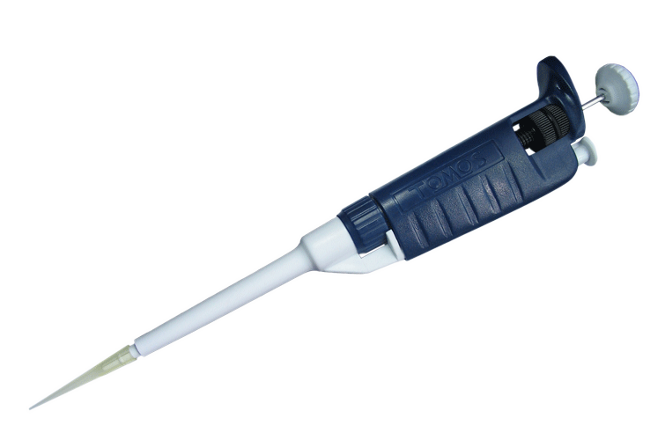
推动按钮
调节轮
一 次 性
吸液枪头
卸枪头按钮
卸枪头器
微量移液器

Slide 15
名称 | 作用
PCR仪 | 自动调控温度，实现DNA的扩增
微量离心管 | 实际上是进行PCR反应的场所
微量移液器 | 用于向微量离心管中转移PCR配方中的液体，每吸取一种试剂后，其上的枪头都必须
离心机 | 可将离心管中的溶液经离心后集中在离心管底部，便于在PCR仪中进行反应
更换

Slide 16
2.实验步骤
准备：按照PCR反应需要的物质和条件，将需要的试剂和仪器准备好
↓
移液：用微量移液器按照配方在微量离心管中依次加入各试剂
↓
混合：盖严离心管口的盖子，用手指轻轻弹击管的侧壁，使反应液混合均匀
↓
离心：将微量离心管放在离心机上，离心约10 s，使反应液集中在离心管底部↓
反应：将离心管放入PCR仪中进行反应
循环数 | 变性 | 复性 | 延伸
预变性 | 94°C，10min | － | －
30次 | ９4℃，30s | 55℃，30s | 72℃，1min
最后一次 | ９4℃，1min | 55℃，30s | 72℃，1min

Slide 17
3.注意事项
1.PCR实验中离心的目的是什么？在离心的过程中，微量离心管的盖子一定要盖严的原因是什么？
2.PCR实验中使用的微量离心管、枪头、缓冲液以及蒸馏水等在使用前必须进行高压灭菌，为什么这样操作？
3.如何判断DNA扩增成功？
离心的目的是使反应液集中在离心管底部，提高反应效率。微量离心管的盖子一定要盖严，防止实验中脱落或液体外溢。
为避免外源DNA等的污染。
(1)可以通过计算DNA含量来评价扩增的效果。
(2)电泳检测的方法，可以通过在紫外线下直接观察DNA带的分布及粗细程度来评价扩增的效果。

Slide 18
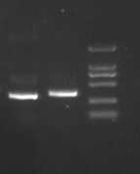
NGF
DNA Marker
←2000bp
←1000bp
←750bp
←500bp
220bp→
←250bp
←100bp

Slide 19
4.结果分析与评价
（1）理论上DNA扩增数目的计算
（2）实验中DNA含量的测定
①测定原理：DNA在260 nm的紫外线波段有一强烈的吸收峰，峰值的大小与DNA含量有关。
②计算方法：DNA含量(μg/mL)＝50×(260 nm的读数)×稀释倍数。
光吸收
0.2
①一条DNA，复制n次， DNA为
2^{n}
a x2^{n}
0.1
② a条DNA，复制n次， DNA为
220
波长／nm
240
260
280

Slide 20
课堂小结
一、PCR原理
1.变性：
温度上升到90 ℃(90～96 ℃)以上时，双链DNA解旋为单链
2.复性：
温度下降到50 ℃(40～60 ℃)左右时，两种引物通过碱基互补配对与两条单链DNA结合
3.延伸：
溶液中的四种脱氧核苷酸(A、T、C、G)在Taq DNA聚合酶的作用下，根据碱基互补配对原则合成新的DNA链
二、PCR操作
1.准备
2.移液
3.混合
4.离心
5.反应

Slide 21
课堂巩固
1.下列关于DNA复制和PCR技术的描述中，正确的是（ ）
A.DNA聚合酶不能从头开始合成DNA，只能从5′端延伸DNA链
B.DNA复制不需要引物
C.引物与DNA母链通过碱基互补配对进行结合
D.PCR扩增的对象是氨基酸序列
C

Slide 22
2.下列有关PCR技术的叙述，不正确的是（ ）
A.多聚酶链式反应，是用DNA聚合酶在体外扩增DNA片段的技术
B.在用PCR技术扩增DNA时，DNA的复制过程与细胞内DNA的复制类似
C.PCR反应需在一定的缓冲溶液中进行，只需提供DNA模板以及四种脱氧核苷酸即可
D.PCR一般要经历三十多次循环，每次循环可以分为变性、复性和延伸三步
C

Slide 23
3.下图所示为PCR扩增的产物，请分析此产物是哪次循环的产物（ ）
A
A.第一次循环 B.第二次循环
C.第三次循环 D.第四次循环

Slide 24
观
看
谢
谢
http://www.91taoke.com

